Slide 1
Портфолио воспитателя
Собенникова Алёна Николаевна
МБДОУ «Детский сад №3 «Солнышко»

Slide 2
Портфолио
Общие сведения:
ФИО: Собенникова Алёна Николаевна
Категория – I квалификационная
Общий стаж
работы – 14 лет
Педагогический стаж – 14 лет

Slide 3
Педагогическое кредо – видеть в каждом ребенке личность, развивать то ценное, что заложено природой.
http://900igr.net/up/datai/253496/0001-001-.jpg

Slide 4
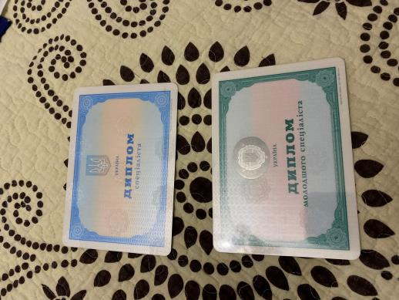
Сведения об образовании

Slide 5
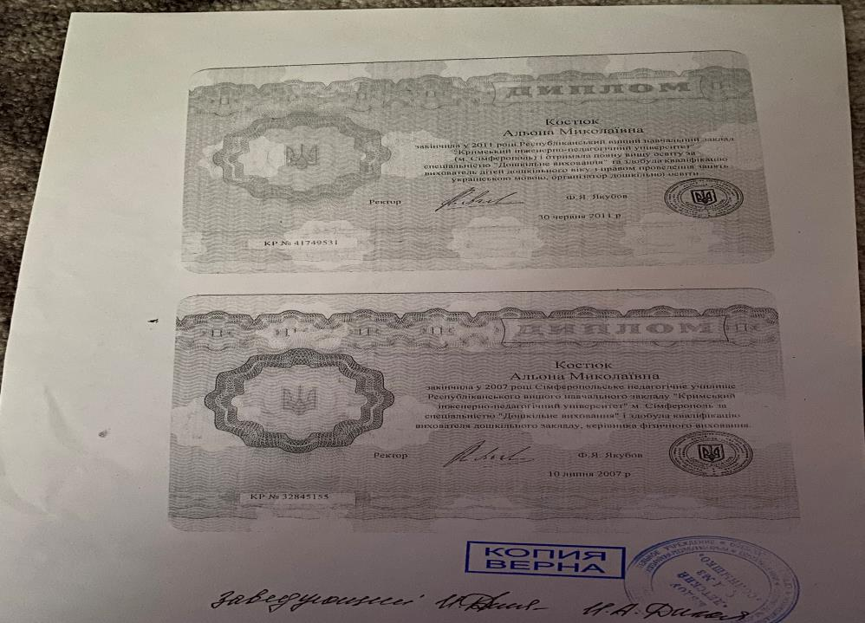

Slide 6
Курсы повышения квалификации

Slide 7
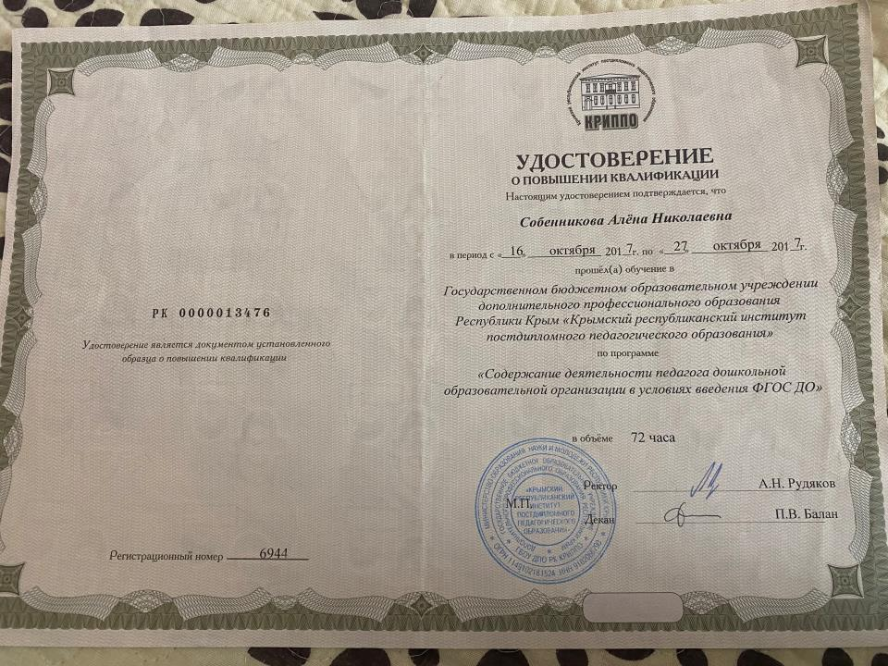

Slide 8
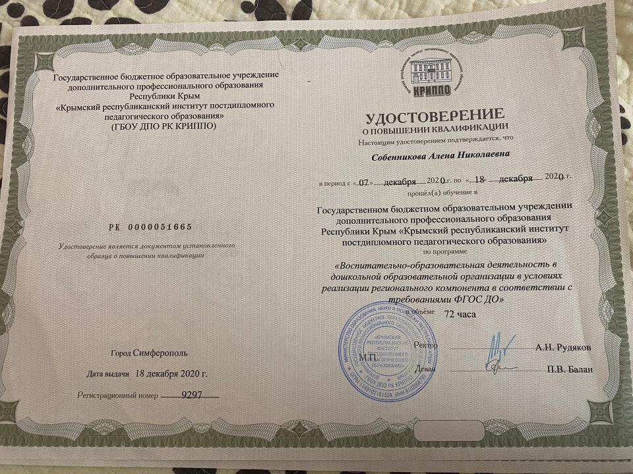

Slide 9
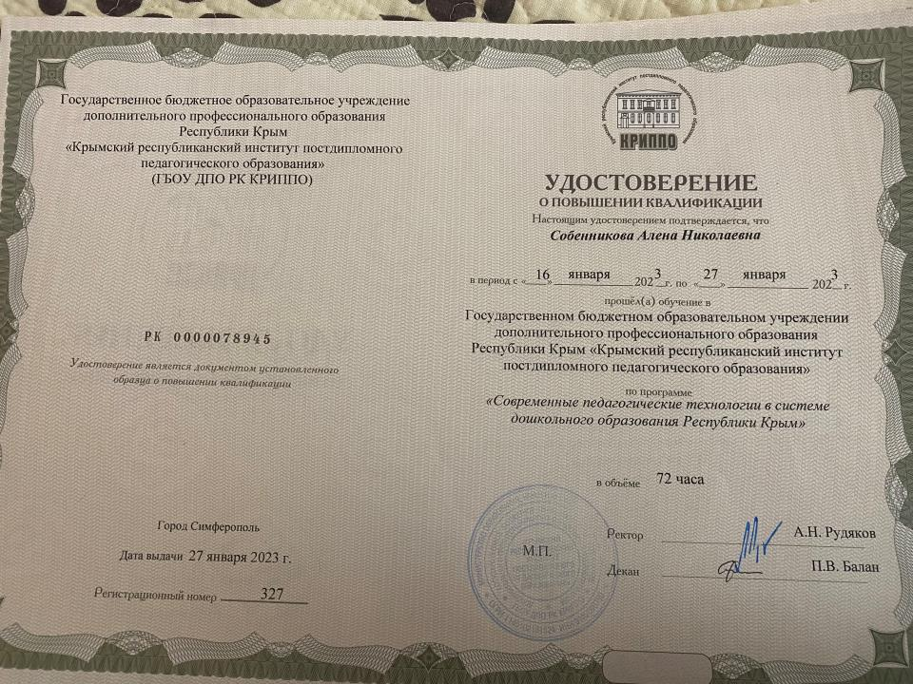

Slide 10
Достижения
и результаты
Педагогической
деятельности

Slide 11
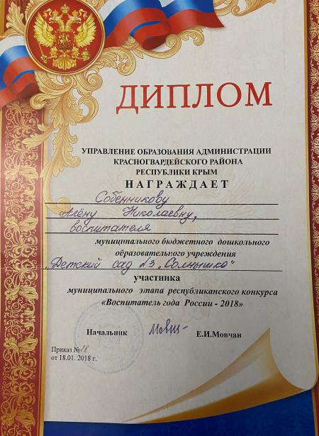
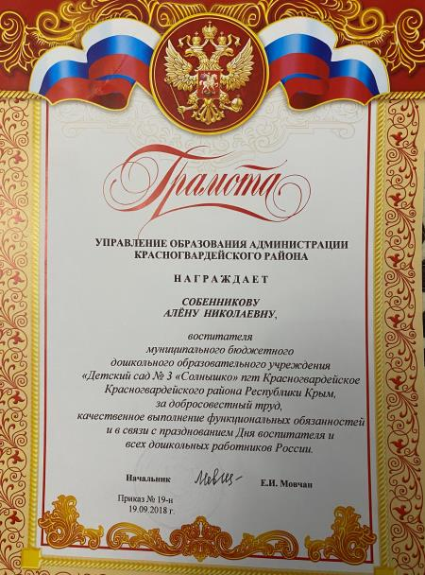

Slide 12
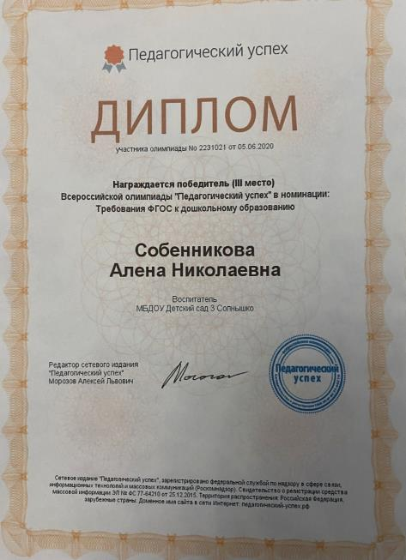
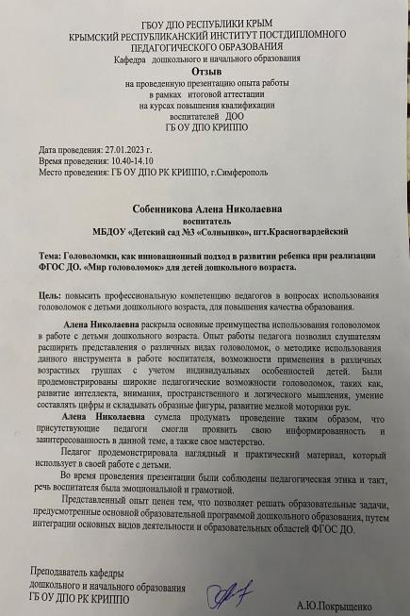

Slide 13
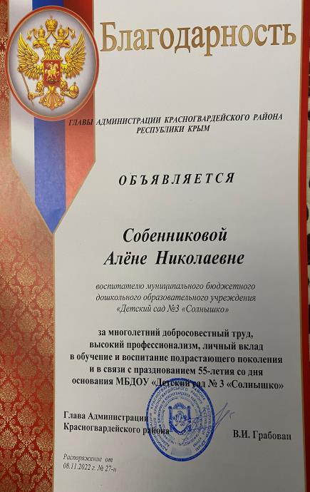
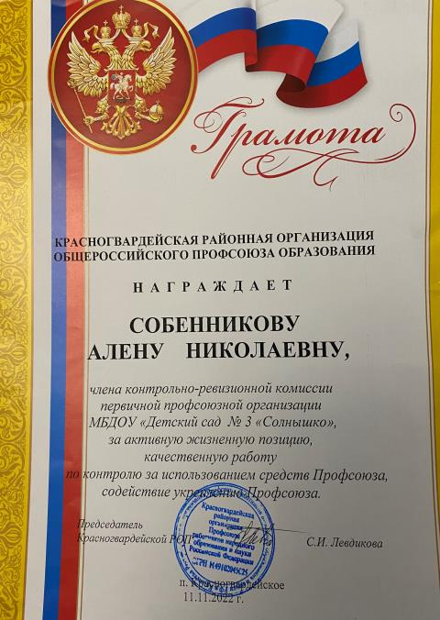

Slide 14
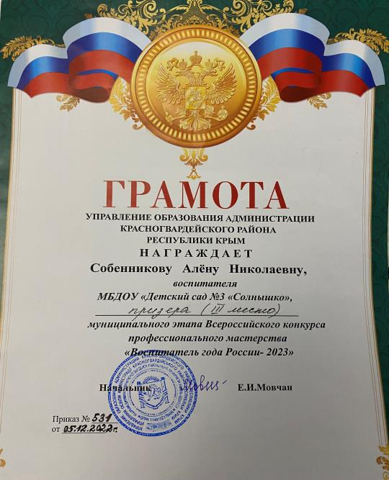

Slide 15
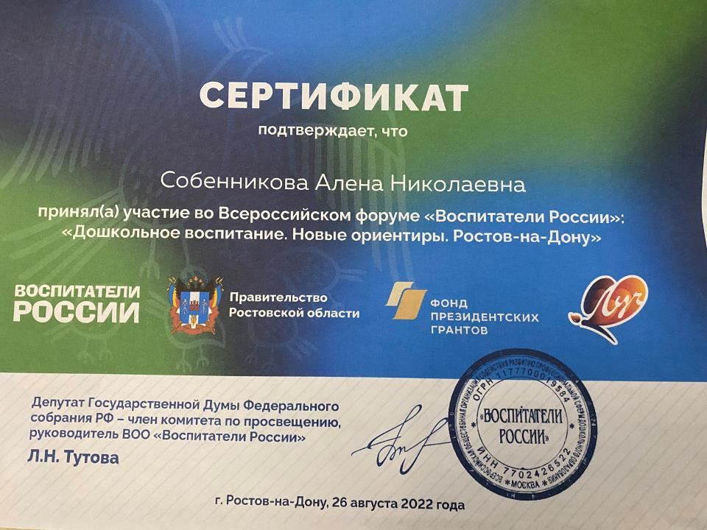

Slide 16
Сведения о публикациях методических разработок
Дата | Место публикации (ссылки на сайты) | Тема публикаций
2018 | Инфоурок.ру | Конспект тематического развлечения по экологии в 1 младшей группе «Прогулка по лесной полянке»
2018 | https://nsportal.ru/detskiy-sad/matematika/2016/06/13/otkrytaya-nod-dlya-sredney-gruppy-dou-na-temu-puteshestvie | Конспект развлечения
2018 | https://nsportal.ru/detskiy-sad/razvitie-rechi/2016/12/24/nepreryvnaya-obrazovatelnaya-deyatelnost-po-rechevomu | Конспект НОД «В гостях у сказки «Три медведя»
2023 | https://nsportal.ru/detskiy-sad/okruzhayushchiy-mir/2016/12/24/konspekt-nod-na-temu-luchiki-zdorovya | Конспект НОД в подготовительной группе «Спасаем планету Земля»

Slide 17
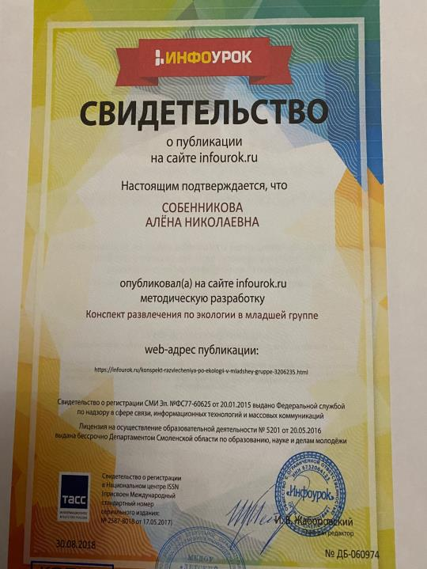
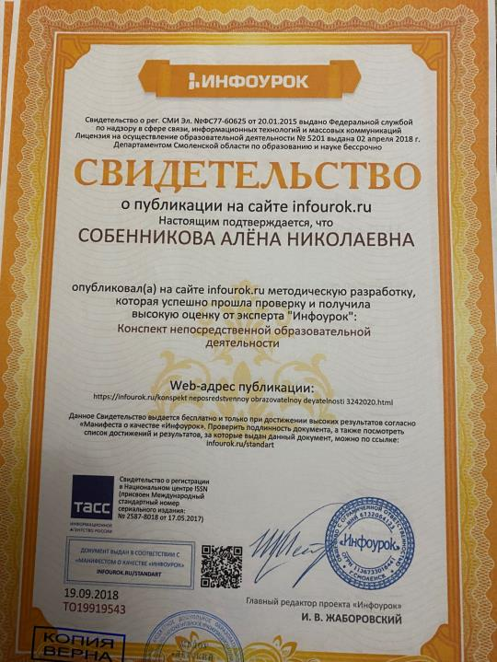

Slide 18
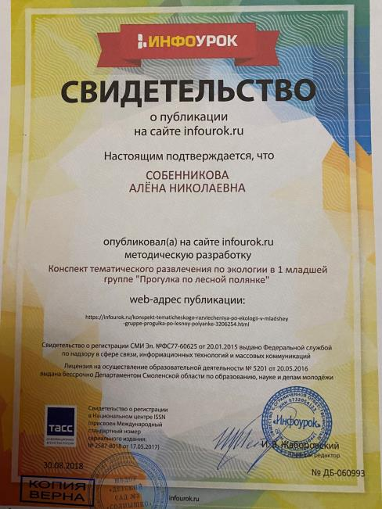

Slide 19
Труд воспитателя очень непрост, Игры, занятия, творческий рост!
Но ни о чем не жалею, друзья, Детям я сердце свое отдала!

